Slide 1
全体ミーティング (12/15)
村田雅之

Slide 2
今日の内容
A Type and Effect System for Deterministic Parallel Java
  R. L. Bocchino Jr., V. S. Adve, D. Dig, S. V. Adve,
  S. Heumann, R. Komuravelli, J. Overbey,
  P. Simmons, H. Sung and M. Vakilian
  OOPSLA 2009

Slide 3
背景
マルチコアが普及してきた
並列プログラムは実行順が非決定的
  難解なバグを生み出す
しかし多くの場合で結果は決定的になる
  ソート、暗号化など

Slide 4
やりたいこと
実行結果が決定的であることを保証したい
対象はオブジェクト指向の命令型言語
  Java, C++, C# など

Slide 5
Type and effect system
型と同じようにヒープへのアクセスを記述
  ヒープ領域の一部分に名前を付けて区別
  ヒープへのアクセスをプログラム中に付記
  単に ”effect system” とも

Slide 6
方針
effect systemを使って、実行結果が決定的であることを保証しよう
コンパイル時に問題がないかチェックする
  並列実行する命令のヒープへのアクセスが
  互いに違う領域に行われていることを保証
  →実行順序が入れ替わっても結果に影響しない
Javaを対象に実装
  C++版も作っているらしい

Slide 7
region
ヒープ領域の一部をここではregionと呼ぶ
Regionには名前をつける
異なる名前のregionは別のヒープ領域

Slide 8
effectの記述
Regionを宣言する
  Line 2
Classのパラメータとしてregionを渡せる
  Line 1, 4, 5
各フィールドにデータが存在するregionを
指定する
  Line 4, 5
Regionはフィールドのひとつのように扱う

Slide 9
effect summary
メソッド内で発生するeffectのsummaryを書く
  Readとwrite
  Writesはreadsを含む
  Line 6, 7

Slide 10
並列実行
cobegin{…}
  中の文をすべて並列実行する
  Line 8-13では、2つの命令を並列に実行する
foreach(int i in 0,N){…}
  配列のすべての要素を並列にアクセスするような
  ときに使える

Slide 11
コンパイラのチェック
メソッドに書かれているsummaryが正しいか
  ローカル変数、finalなフィールドは無視する
  コンストラクタは調べない
    返るまでは通常そのオブジェクトにアクセスされない
並列実行するブロック内の命令文のeffectが
違う領域に及ぶこと
  readだけであれば問題ない

Slide 12
Region Path List (RPL)
Regionを階層構造で表現できる
  :でつながれたregion名のリスト
  Rootから始まる(省略可)
  異なるRPLはそれぞれ異なるヒープ領域と対応

Slide 13
partially specified RPL
ワイルドカードとして * を使うことができる
*が入ったRPLはregionの集合を表す
Figure 5の例では任意の深さの木に対応
できるようになっている

Slide 14
RPLの比較
ふたつのRPLが互いに素(disjoint)とは
  左からn個目まで同じでn+1個目が異なる
  右からn個目まで同じでn+1個目が異なる
  それぞれ、n+1個目までの間に*を含まない
    A:B:C:* と A:B:D:* はdisjoint
    A:B:C:* と A:B:* はdisjointではない
disjointな領域へのアクセスは実行順序が
結果に影響を及ぼさない
  必ず別のヒープ領域へのアクセスになる

Slide 15
RPLの性質
R₁ ≤ R₂
  R₁はR₂の下にある (R₁ is under R₂)
  R₂がR₁のprefixになっているとき
R₁ ≤ R₂ ならば R₁ ⊆ R₂:*
  R₁ ⊆ R₂ ではない
  A:B ≤ A
A:*
A
A:B

Slide 16
subtypingでの利用
regionをパラメータにとるクラスのsubtypingを
考えることができる
C<R₁> ≤ C<R₂>
  R₁ ⊆ R₂ のとき

Slide 17
配列の計算
2つの方法を用意
  index-parameterized array
  subarray
用途に応じて使い分ける

Slide 18
index-parameterized array
配列のすべての要素について計算する場合
foreach 構文が使える
各ループでそれぞれ異なる領域にアクセス
していることを示せばよい
しかし、その配列が参照している先が同じか
判定するのは難しい

Slide 19
アクセスできるオブジェクトを制限する
対応するインデックスのついた領域にしか
アクセスできないという制限を設ける
  インデックスが異なればdisjointな領域への
  アクセスになる

Slide 20
配列のregion
配列のi番目の要素があるregionは[i]
  実行時にはiが異なるので違う領域になる
  このインデックスをクラスのregionの引数として
  与えることができる

Slide 21
配列の型
T[] <R>#i
  T : 型
  R : region のパラメータ
  #i : indexに使う変数を指定
  これをindex-parameterized arrayと呼ぶ
e番目の要素は、[i ↦e]Rの領域に置かれる
型は[i ↦e]Tとなる

Slide 22
例：Figure 7
C<[_]> [] <[_]> は C<[i]>[]<[i]>#iの略記
bodies[i] は [i] にある
bodies[i].mass は [i]:M にある
  パラメータとして[i]が渡される
  iが異なれば別々のregionに存在する

Slide 23
index-parameterized arrayの制限
配列内で要素の移動ができない
  a[i] = a[j] など
いったん C<[i]>[]<[i]>#i 型の配列から C<*>[]
型の配列にコピーして順番を入れ替えたのち
C<[j]>[]<[j]>#j 型にコピーすれば入れ替えは
可能
  コピーによるオーバーヘッド

Slide 24
subarray
配列を分割する方法
  分割統治型のアルゴリズムに使える
  Figure 9

Slide 25
DPJArray
DPJArray型を導入
  開始点Sと長さLを持つ
  Arrayの分割を簡単にする
  JavaのArrayのラッパー
部分配列(subarray)を表すことができる

Slide 26
DPJPartition
配列をsubarrayに分割するクラス
コンストラクタにDPJArrayを渡すと、分割した結果が返ってくる
いくつかの分割方法を指定できる

Slide 27
RPLの拡張
ひとつの配列を複数の方法で分割するかも
finalのついたローカル変数zをRPLに書く
  thisを含む
  分割方法を区別できる
zが指すオブジェクトがあるregionを表す
  実行時に決定される
分割した配列を表すことができる
  disjointなregionどうし

Slide 28
重複する領域
複数の分割があった場合、重複領域があるかもしれない
  長さ10の配列aをz₁が0-5,6-9に、z₂ が0-4,5-9に
  分割したときz₁:[0]とz₂:[1]はdisjointな領域を表すはずなのに重複した領域(a[5])を持つ

Slide 29
重複する領域
分割した配列があるregionは、z:[i]:*とする
zは実行時に決定するものなので単純には
比較しない
右は*があるのでdisjointとはいえない

Slide 30
簡略化のannotation
m commuteswith m’
  メソッドmとm’の実行順序が入れ替わってもよい
  実際に入れ替わってもよいかは保証されない
    他の方法で検証する必要がある
invokes m’ with e
  effectの一種
  メソッド中でmを呼び出すことを意味する
  commuteswithと組み合わせれば交換可能な
  組み合わせが広がる

Slide 31
形式的な定義
ここではシンプルな言語を考える
  制御構文がない
  継承がない
  region名はglobalとする

Slide 32
Syntax
Figure 11を参照
プログラムはregion定義とclass定義と実行部
RPLのsyntaxが定められる
  *は先頭には来ない、など

Slide 33
static semantics (1)
regionパラメータの包含関係によるsubtyping
  Figure 18, (SUBTYPE-CLASS)
Effectの包含関係などが定義される
  Figure 19

Slide 34
static semantics (2)
Typing Rules
fieldや配列へのアクセスでeffectが発生
メソッド呼び出しで、invokes のeffectが発生
メソッドの引数をチェックするときには、仮に
regionパラメータを与えている
  実引数のパラメータに含まれるようなregion

Slide 35
dynamic semantics
実行文、実行前の環境、ヒープ状態から、
返り値のオブジェクト、実行後のヒープ状態、
発生したeffectを求める
  (e, dΓ, H) → (o, H’, dE)
  dはdynamicの意味
  環境は変数の値と、regionパラメータの環境

Slide 36
evaluation rules
Figure 21.
R_{f} は*を含まない形のRPL
クラスの引数にregionを渡す時に末尾の*は
削除される
  DYN-NEW-CLASS, DYN-NEW-ARRAY
  実行時にregionが完全に表現される

Slide 37
soundness
Preservation
  静的な型とeffectは動的なものと一致する
  type checkの結果を評価時に利用してもよい
Noninteference
  disjointなRPL, Effectを定義する
  disjointなeffectは実行順序が入れ替わっても
  実行後のヒープ状態は変わらない
  →実行結果が決定的である

Slide 38
並列実行構文
cobegin
  中の文を同時に実行して、暗黙のjoinを行う
  それぞれの式がdisjointなeffectを持てばよい
foreach
  各iを代入して同時実行
  disjointであることは保証されている

Slide 39
実装
Deterministic Parallel Java (DPJ)
  javac, javaを改造
並列化はForkJoinTaskを採用
  Java7で追加される
  work stealingを行う
DPJのソースコードをfork/joinを用いたJavaのソースコードに変換する

Slide 40
実験
以下のプログラムを書き換えて使用
  並列マージソート
  モンテカルロ法(株価予測)
  IDEA暗号化
    上2つはベンチマークから。作者が書き換えた
  Barnes-Hut のn体問題シミュレーション
  k-means クラスタリング
  衝突判定アルゴリズム
    ゲームエンジンJMonkey

Slide 41
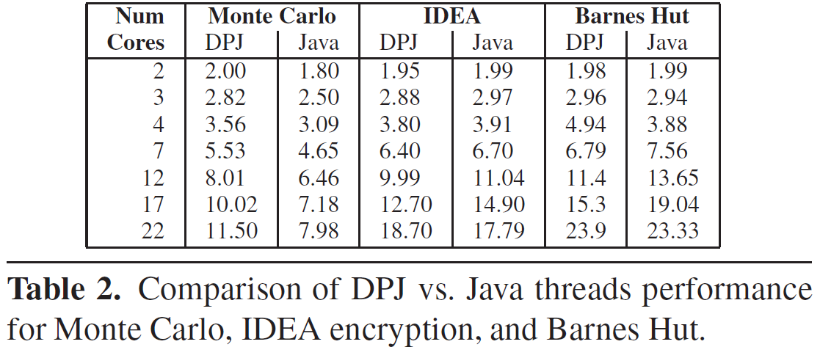
実行時間
実行環境：6-core Xeon×4, 48GB
逐次実行に比べての速度

Slide 42
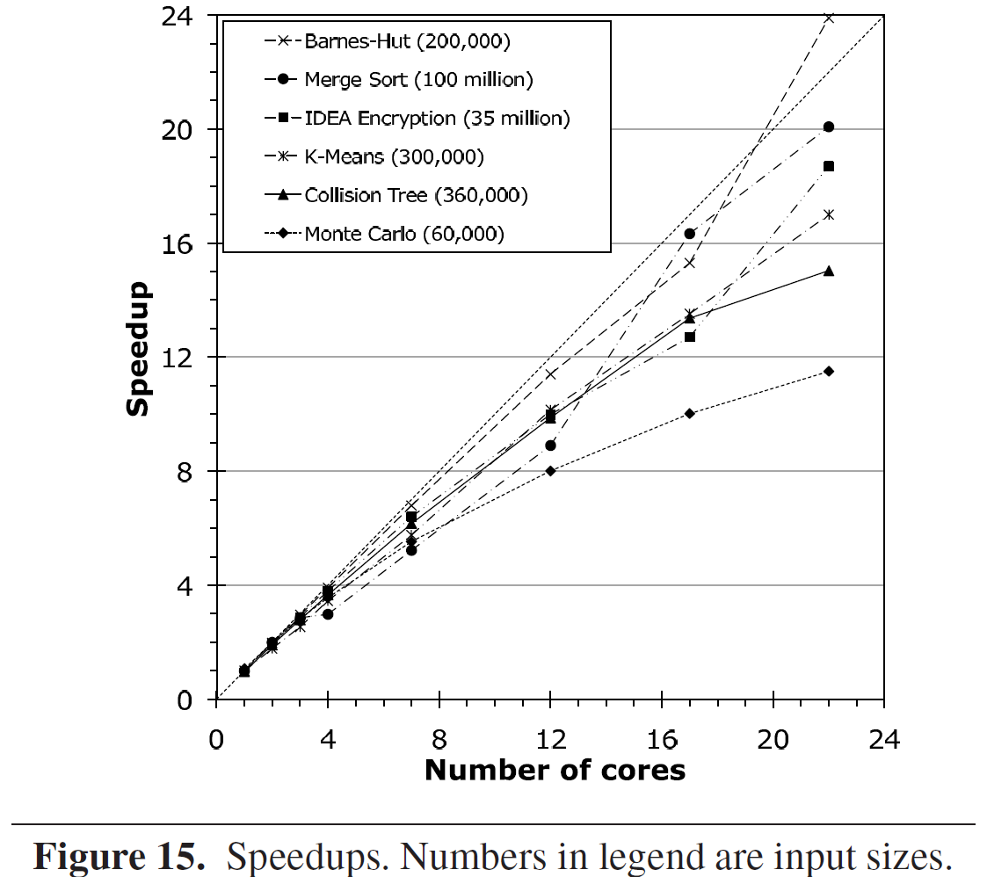
実行時間

Slide 43
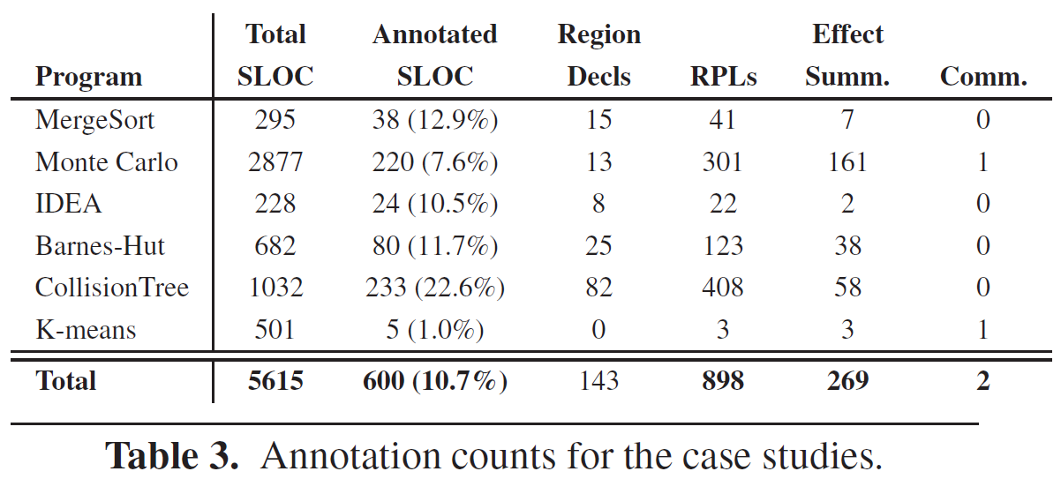
書き換えた量
デバッグするよりは書き換えたほうが楽？
書き換えを補助するツールがある(らしい)

Slide 44
まとめ
結果が決定的な並列プログラムの結果が
決定的になることを保証することができた
  type and effect systemを利用
  RPL, Arrayなどを追加して拡張
  soundnessを証明
  表現力もあり、性能もよい

